Slide 1
LES POLYNEUROPATHIES

Slide 2
INTRODUCTION
Maladies du système nerveux périphérique
Fréquentes
2,4 à 8% de la population générale

Slide 3
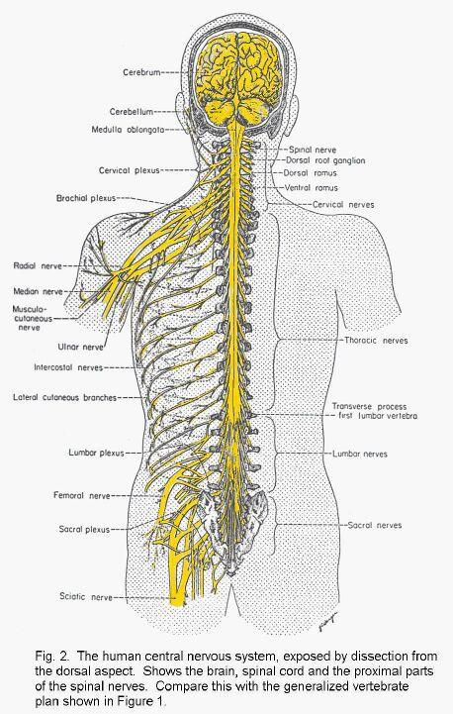
INTRODUCTION
Système nerveux périphérique
-Racines nerveuses
-Plexus
-Troncs nerveux
-Nerfs crâniens

Slide 4
SEMIOLOGIE CLINIQUE
Système nerveux somatique
-Innervation motrice
-Innervation sensitive
-Systématisation

Slide 5
SEMIOLOGIE CLINIQUE
Système nerveux autonome
Viscéro-moteur, viscéro-sensitif
Pré-gg (myélinisée)- gg –post-gg (non myélinisée)
Innervation :Revêtement cutané (trajet avec nerf périph) ,Glandes (trajet vasculo-nerveux) , Viscères
Sympathique/parasympathique

Slide 6
DIAGNOSTIC POSITIF
I-INTERROGATOIRE
Antécédents Familiaux
Retard d’acquisition de la marche
Déformations articulaires (pieds creux, scoliose…)
Port de semelles
Antécédents Personnels
TRT actuels et anciens (diabète)
Profession(agriculteur)
Toxiques
Circonstances d’apparition : voyage, AEG…

Slide 7
DIAGNOSTIC POSITIF
Troubles sensitifs subjectifs des membres
Douleurs ,picotements ,engourdissements
Gêne fonctionnelle :
Mains
Troubles de la marche
Troubles de l’équilibre (yeux fermés)

Slide 8
DIAGNOSTIC POSITIF
I-CLINIQUE
1-Déficit moteur :cotation de la force musculaire
0 :Aucune contraction
1 :Une contraction musculaire est palpable sous les doigts mais aucun mouvement
2 :La contraction musculaire permet un mouvement de l’articulation sur toute son amplitude
3: Le mouvement est possible dans toute son amplitude et contre la pesanteur
4: Le mouvement est possible dans toute son amplitude, contre l’action de la pesanteur et contre une résistance manuelle de moyenne importance.
5: La résistance manuelle est maximale

Slide 9
DIAGNOSTIC POSITIF
2-Atteinte sensitive
Plaintes subjectives : paresthésies, picotements, engourdissement, brûlures, étau, eau qui coule, toile d’araignée, décharges…
Hypoesthésie superficielle: thermo-algique et tactile ,profonde (ataxie).

Slide 10
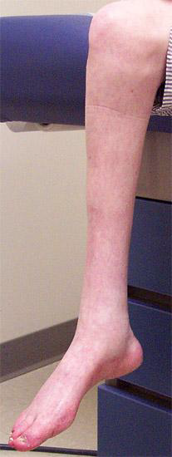
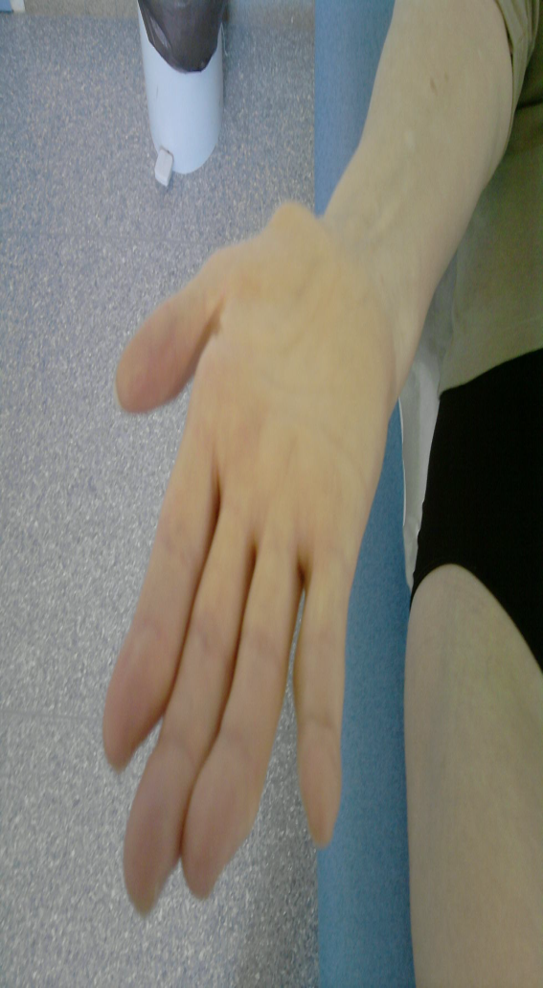
DIAGNOSTIC POSITIF
3-Abolition des ROT
4-Amyotrophie
5-Fasciculations

Slide 11
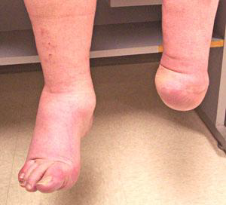
DIAGNOSTIC POSITIF
6-Atteinte végétative
HypoTA orthostatique
Troubles de la sudation
Anomalies pupillaires
Troubles sphinctériens
Troubles digestifs
Troubles trophiques : peau sèche, squameuse
Troubles vasomoteurs : oedème, cyanose
Troubles du rythme cardiaque

Slide 12
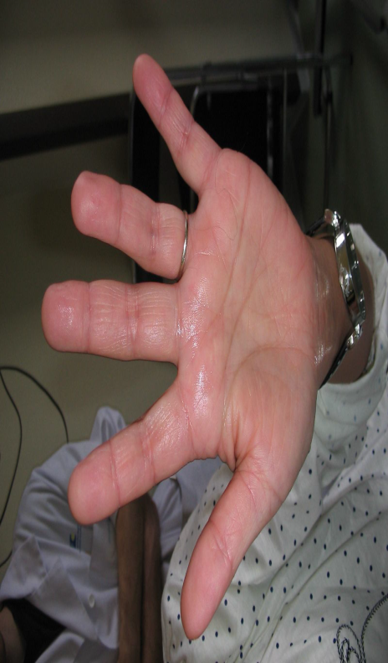
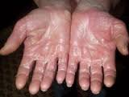
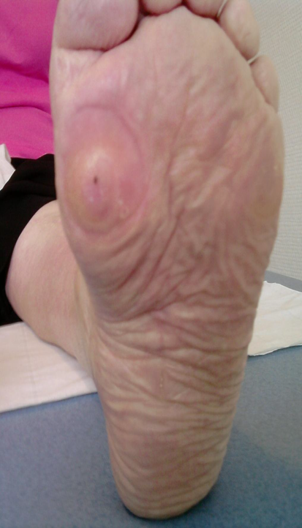
DIAGNOSTIC POSITIF
Peau sèche squameusese
Hyperhydrose palmaire
Mal perforant plantaire

Slide 13
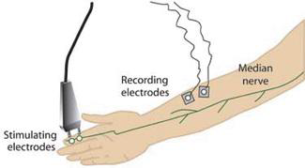
DIAGNOSTIC POSITIF
II -PARACLINIQUE
1-Electromyogramme EMG
Détection
Tracé neurogène (pauvre et accéléré)
Stimulo-détection
mesurer la conduction nerveuse périphérique (motrice et sensitive)

Slide 14
DIAGNOSTIC POSITIF
1-Electromyogramme EMG
Stimulation électrique en un point du trajet du nerf
Recueil en un autre point (nerf ou muscle)
Atteinte axonale: amplitude
Atteinte myélinique: vitesse

Slide 15
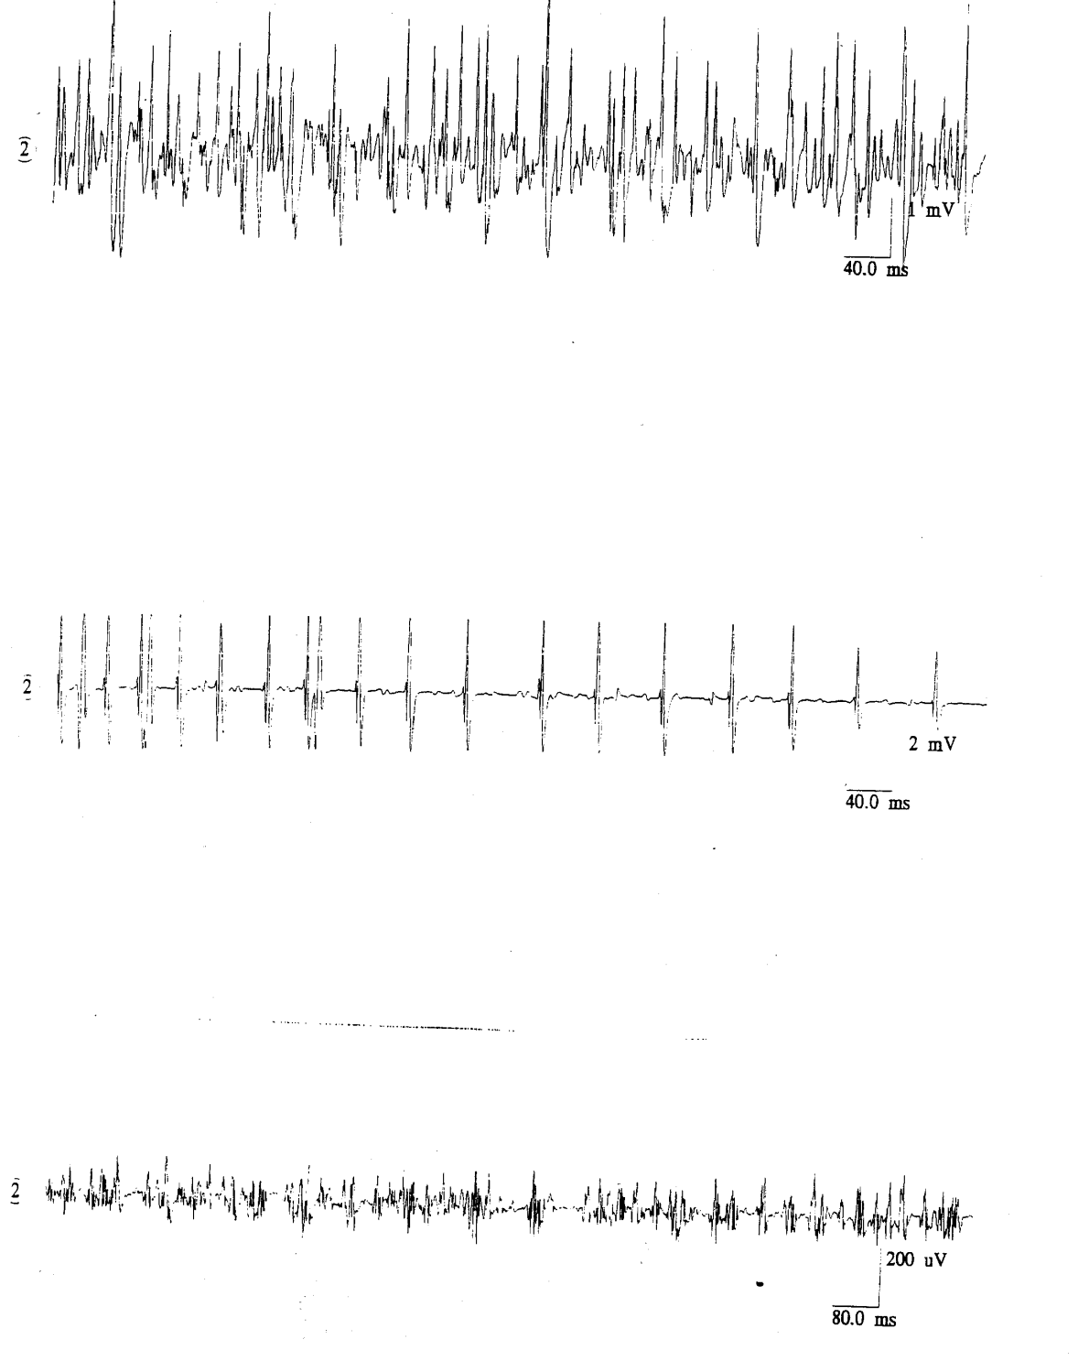
DIAGNOSTIC POSITIF
1-Electromyogramme EMG
*Tracé normal
*Tracé neurogéne
*Tracé myogène

Slide 16
DIAGNOSTIC POSITIF
Bilan biologique standard :NFS ,glycémie ,électrophorèse des protéines sériques
Ponction lombaire :cyto et proteinorachie
Bilan d’auto immunité, bilan inflammatoire (VS ,CRP)
Sérologie :HIV ,maladie de Lyme ,
Anticorps anti neuronaux
Etude génétique en cas de NP héréditaire

Slide 17
CLASSIFICATION
Aigue/subaiguë/chronique
Motrice/sensitive/dysautonomique
Axonale/démyélinisante
Acquise/héréditaire (Charcot-Marie-Tooth)

Slide 18
CLASSIFICATION
Topographie +++
-Atteinte distale, symétrique, longueur dépendante et synchrone : polyneuropathie
-Atteinte proximale et distale : Polyradiculonévrite
-Atteinte asymétrique et asynchrone : Mono- neuropathie
-Atteinte sensitive non longueur-dépendante : Neuronopathie

Slide 19
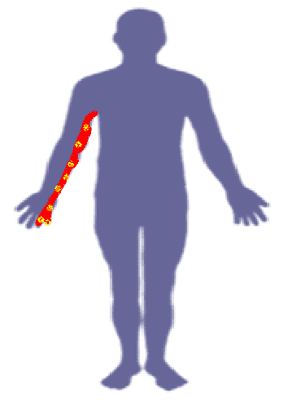
SYTEMATISATION
MONONEVRITE :ATTEINTE RADICULAIRE
Exemple: C8-D1 droit
Troubles sensitifs et moteurs :atteinte du territoire tronculaire
Abolition du reflexe correspondant: tricipital et cubito pronateur

Slide 20
SYTEMATISATION
MONONEUROPATHIE MULTIPLE
Troubles sensitifs et moteurs :atteinte de plusieurs territoire tronculaire

Slide 21
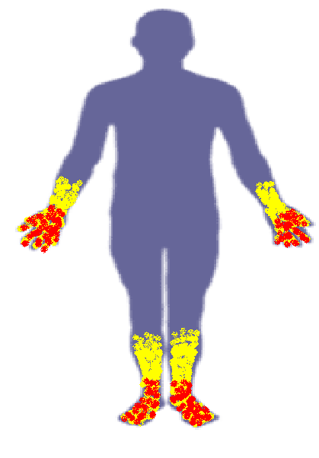
SYTEMATISATION
POLYNEVRITE
Troubles sensitifs Chaussettes et Gants
Troubles moteurs :Distaux ,symétriques

Slide 22
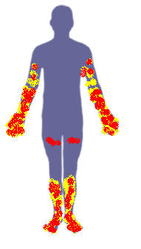
SYTEMATISATION
POLYRADICULO NEVRITE
Troubles sensitifs :Proprioceptifs ++ Tact fin Troubles moteurs : Proximal Et Distal
Tous les ROT sont abolis

Slide 23
ETIOLOGIES
NP aigues : < 4 semaines
Axonales
Formes axonales du SGB
Maladie de lyme
Porphyrie aigue intermittente
Botulisme
Demyélinisantes
SGB
Diphtérie

Slide 24
ETIOLOGIES
NP subaiguës (4-8 semaines):axonales
Nutritionnelles : alcoolo-carentielles, carences diverses (carence en vit B1,B6 etats de malnutition ,maladie coeliaque)
Toxiques : plomb, arsenic ,ciment ,insecticides medicaments:vincristine, amiodarone, isoniazide, cis-platine, taxol, métronidazole, disulfirame barbituriques (gardenal)

Slide 25
ETIOLOGIES
NP subaiguës (4-8 semaines) axonales
Métaboliques : diabète
Tableau de polynevrite
Atteinte des nerfs craniens :III,VI, IV ,VII (peripherique )
Mononeuropathies crurale

Slide 26
ETIOLOGIES
NP subaiguës (4-8 semaines) axonales
Maladies systémiques : vascularites nécrosantes, sarcoïdose…
Hémopathies : lymphome, polyglobulie, myélome,
Infectieuses : hépatite C, SIDA

Slide 27
ETIOLOGIES
NP subaiguës (4-8 semaines) Démyélinisantes
PRN idiopathiques
PN secondaires : lupus, sarcoïdose, myélome condensant.

Slide 28
ETIOLOGIES
NP chroniques
Axonales
Acquises :paraneoplasiques
Héréditaires : maladie de Charcot Marie Tooth(CMT2)
Démyélinisantes
Héréditaires : CMT1,
Acquises : PRN chronique

Slide 29
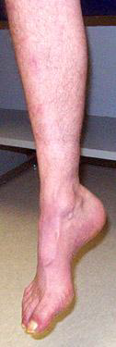
ETIOLOGIES
maladie de Charcot Marie Tooth

Slide 30
TRAITEMENT
Traitement étiologique
En fonction de la cause
SGB, PRNc : IgIV, corticoïdes….
Arrêt du toxique : alcool, médicament
Ttt d’une carence vitaminique
Ttt d’une maladie systémique…
Equilibre du diabète :insuline

Slide 31
TRAITEMENT
Traitement symptomatique
Douleurs
Ttt spécifiques des douleurs neuropathiques : clonazepam, gabapentine, carbamazépine…
Ttt des complications
Troubles sphinctériens
Troubles génitaux
Maux perforants:PREVENTION

Slide 32
TRAITEMENT
Traitement symptomatique
Appareillage
Orthèses de releveurs
Semelles et/ou chaussage orthopédique
Kinésithérapie:++++
Conseil génétique

